Slide 1

Sistema de Administración Edificio El Mirador
Evaluación Parcial 3 — Prototipo Funcional y Control de Calidad
Nombre: Bastian Benjamín González Flores
Ramo: Ingeniería de Software
Profesor: Ricardo Pino

Slide 2
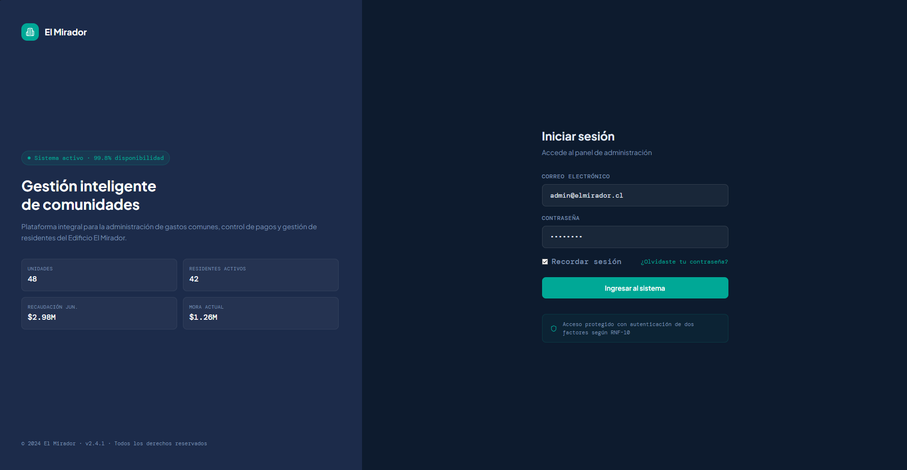
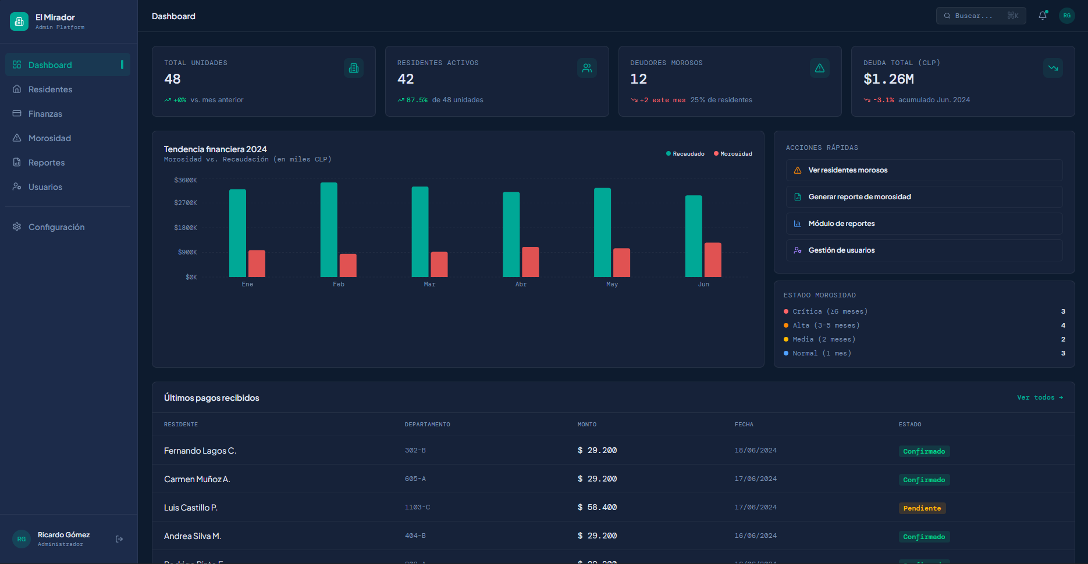
Herramienta de Prototipado: Figma/Figma Make
Desarrollado con Figma Make + Figma Design
(Elementos extraídos de drive, archivo: 01_login, 02_Dashboard)

Slide 3
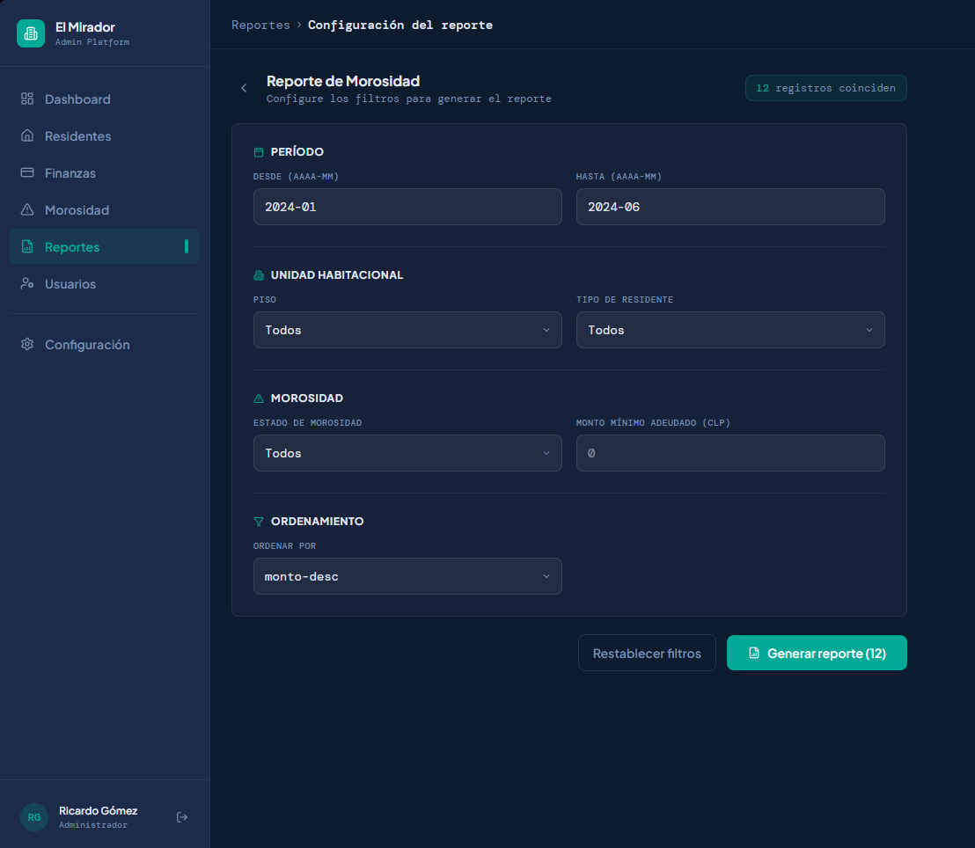
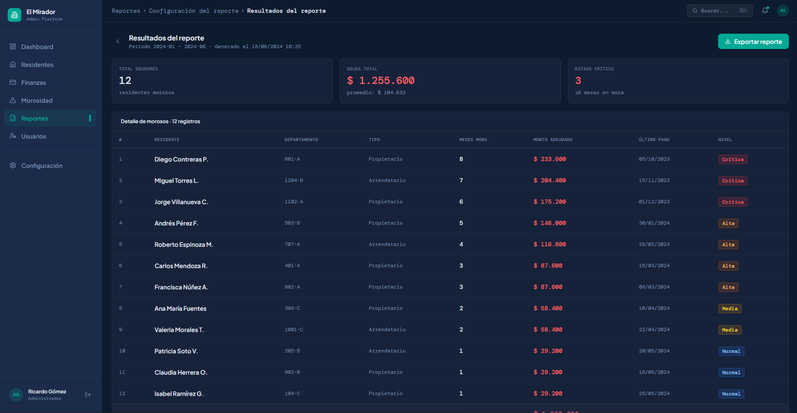
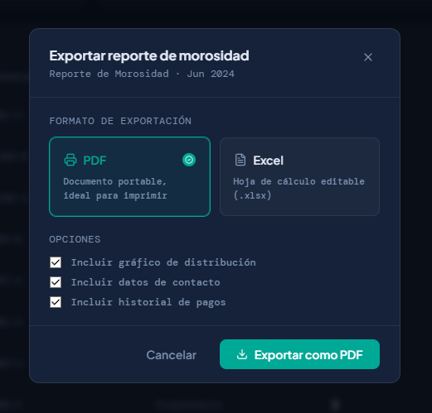
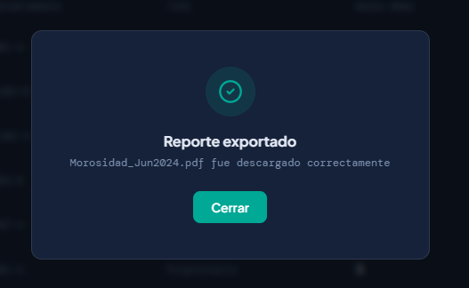
Flujo funcional - RF-24 Reporte de Morosidad
Configurar filtros -> Resultados -> Exportar -> Confirmación
(Elementos extraídos de drive, archivos:
05_Filtros_Reporte.png, 06_Resultado_tabla_reporte.png, 07_Modal_Exportación.png, 08_Confirmacion_Exportación.png)

Slide 4
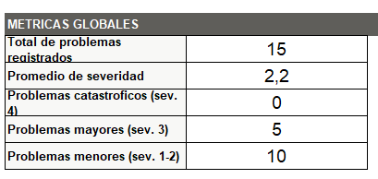
Modelo de Calidad - ISO 25010
Característica evaluada: Usabilidad
ISO 25010 → Define qué es calidad en software.
Subcaracteristicas: Inteligibilidad, facilidad de aprendizaje, operabilidad, protección frente a errores, estética de la interfaz y accesibilidad.
Método: Evaluación Heurística de Nielsen → 10 principios para medir usabilidad
Resultados:
- 15 problemas identificados
- 5 de severidad 3
7 de severidad 2
3 de severidad 1

Slide 5
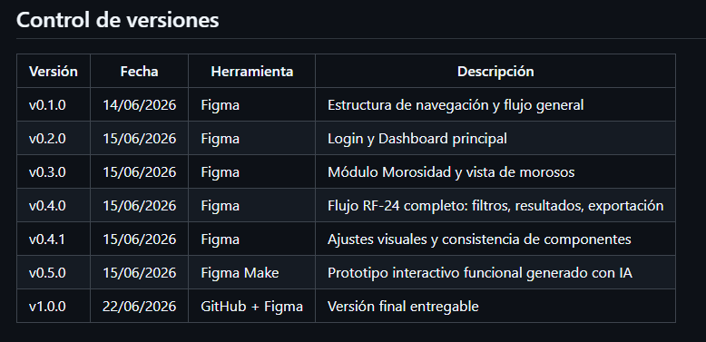
Cambios Realizados - Versionado
Herramientas de registro de versiones: Figma/GitHub
Se adoptó versionamiento semántico (MAJOR.MINOR.PATCH) combinado con el historial nativo de Figma. GitHub actúa como repositorio central de todos los artefactos del proyecto.

Slide 6
Conclusiones
Cierre técnico del Hito
La integración de la Evaluación Heurística de Nielsen bajo el estándar ISO/IEC 25010 permitió capturar de manera temprana 5 problemas mayores (Severidad 3) en los filtros y exportaciones (RF-20 / RF-24 / RF-29), evitando que estos errores de lógica escalaran a la fase de codificación, lo que habría duplicado los costos de desarrollo.
Con el diseño e implementación del plan de pruebas con 36 casos de prueba mapeados con sus estados correspondientes, se asegura la trazabilidad y la contención de fallas del sistema.

